Slide 1
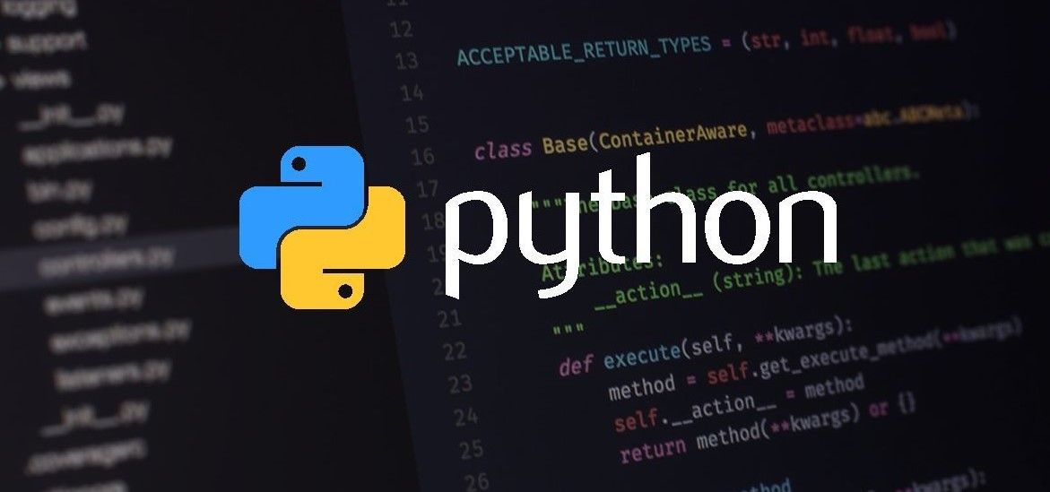
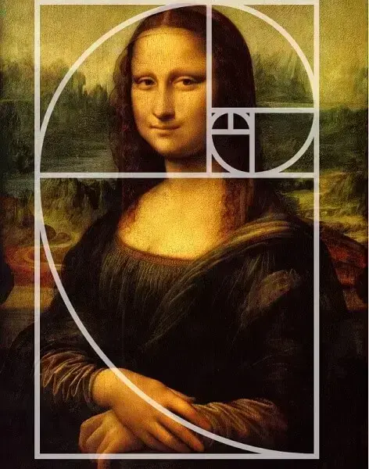
Da Vinci Dashboard:
Unindo Arte e Dados
Conheça as principais técnicas para realizar dashboards atraentes
CHRISTIANO GARCIA

Slide 2
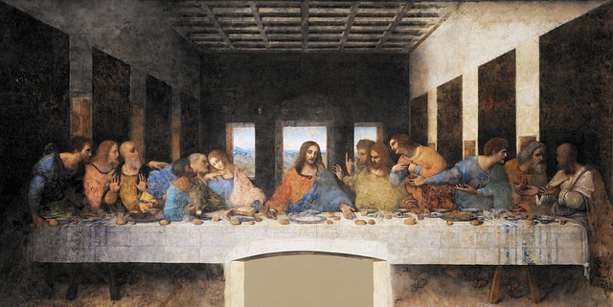
INTRODUÇÃO
Bem-vindo a "Da Vinci Dashboard", onde a arte encontra a ciência dos dados. Neste ebook, exploraremos como criar dashboards cativantes e informativos, inspirados na maestria de Leonardo da Vinci. Utilizaremos Python, uma ferramenta poderosa, e mergulharemos nos principais princípios de Da Vinci para transformar dados em obras de arte.

Slide 3
01
Proporção Áurea
e Equilíbrio

Slide 4
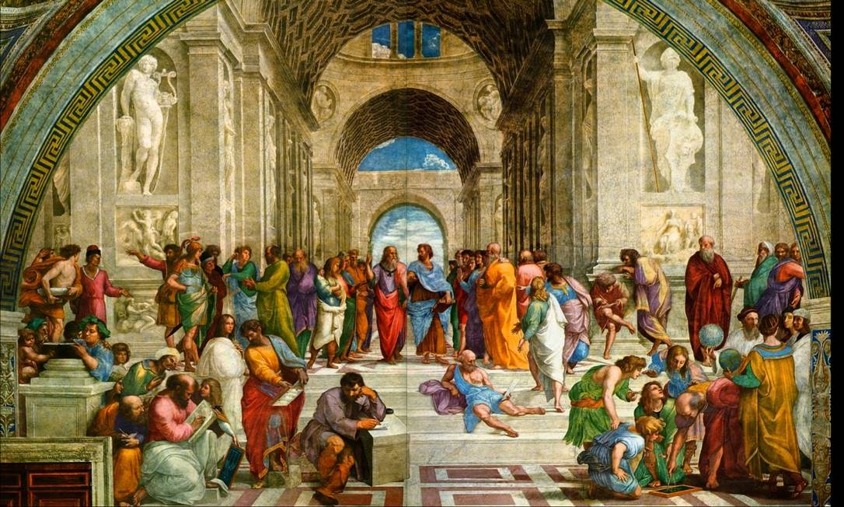
Capítulo 1: Proporção Áurea e Equilíbrio:
Assim como Da Vinci buscava harmonia em suas pinturas, aplique a proporção áurea para distribuir elementos no dashboard. Mantenha o equilíbrio, dando destaque às informações essenciais.

Slide 5
Regra: Elementos Essenciais
em um Dashboard
Título Claro e Conciso;
Indicadores-Chave (KPIs);
Gráficos Visuais Representativos;
Filtros e Controles Interativos;
Comparação e Tendências;
Conclusões ou Insights Destacados;
Legenda e Rótulos Claros;
Visualização Responsiva;
Design Limpo e Coeso;
Fontes de Dados e Atualização.

Slide 6
02
Hierarquia Visual Clara

Slide 7
Capítulo 2: Hierarquia Visual Clara
Da Vinci guiava o olhar do espectador com maestria. Estabeleça uma hierarquia visual clara no seu dashboard para orientar os usuários de forma intuitiva.

Slide 8
03
Layout Estruturado

Slide 9
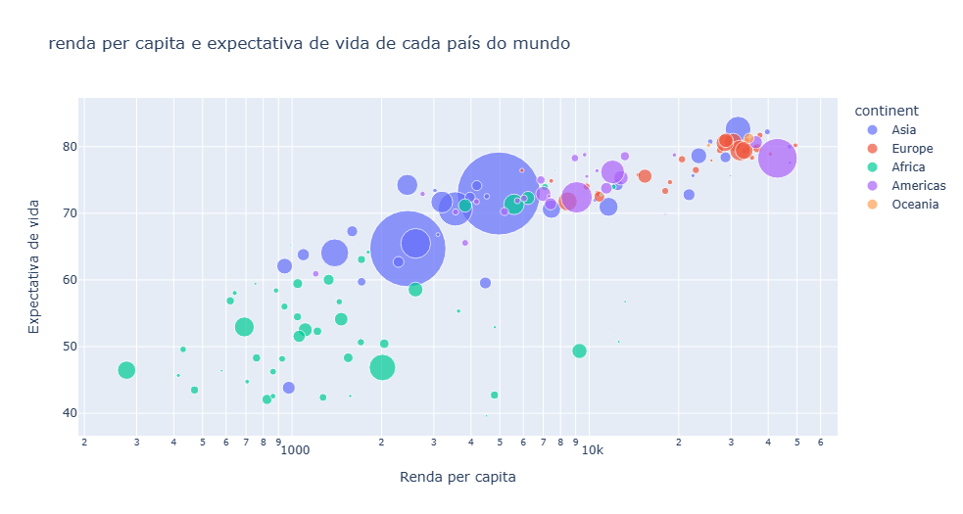
Capítulo 3: Layout Estruturado
Organize seu dashboard em um layout estruturado, como uma composição de Da Vinci. Use grids e alinhamentos para criar uma experiência visual fluida e organizada.

Slide 10
04
Cores Significativas

Slide 11
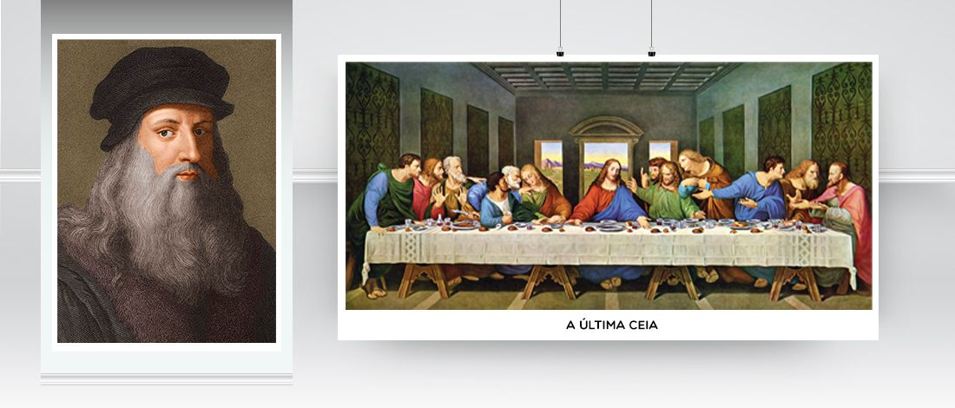
Capítulo 4: Cores Significativas
Escolha uma paleta de cores coesa e significativa, assim como Da Vinci selecionava cores para transmitir emoção e significado em suas obras.

Slide 12
05
Python e Pacotes de Visualização

Slide 13
Capítulo 5: Python e Pacotes de Visualização
Os principais pacotes de visualização de dados são:
5.1 Matplotlib: Base sólida para gráficos em Python.
Site Oficial: http://www.matplotlib.org
5.2 Seaborn: Estilize seus gráficos de forma simples e elegante.
Site Oficial: https://seaborn.pydata.org/
5.3 Plotly: Adicione interatividade aos seus dashboards.
Site Oficial: Getting started with plotly in Python

Slide 14
06
Alguns Exemplos Práticos

Slide 15
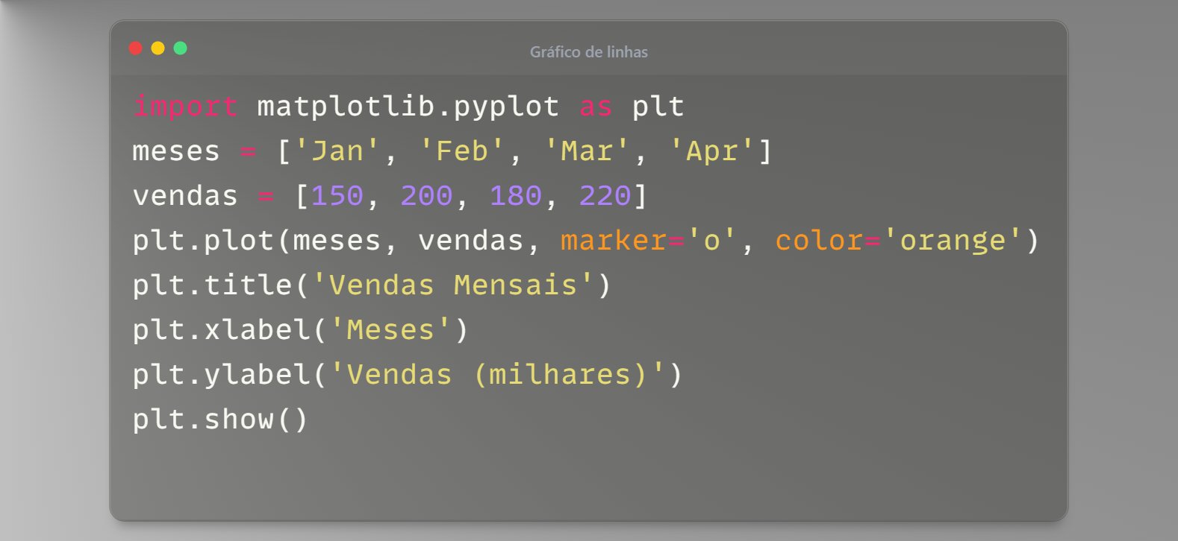
Gráfico de linhas com matplotlib
Segue os códigos abaixo:

Slide 16
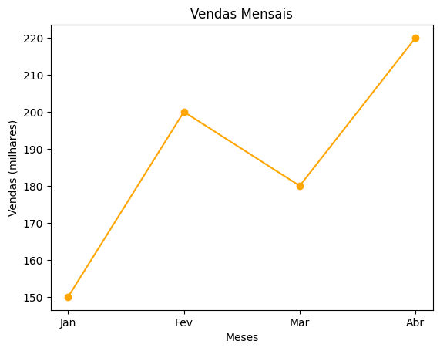
Gráfico de linhas com matplotlib

Slide 17
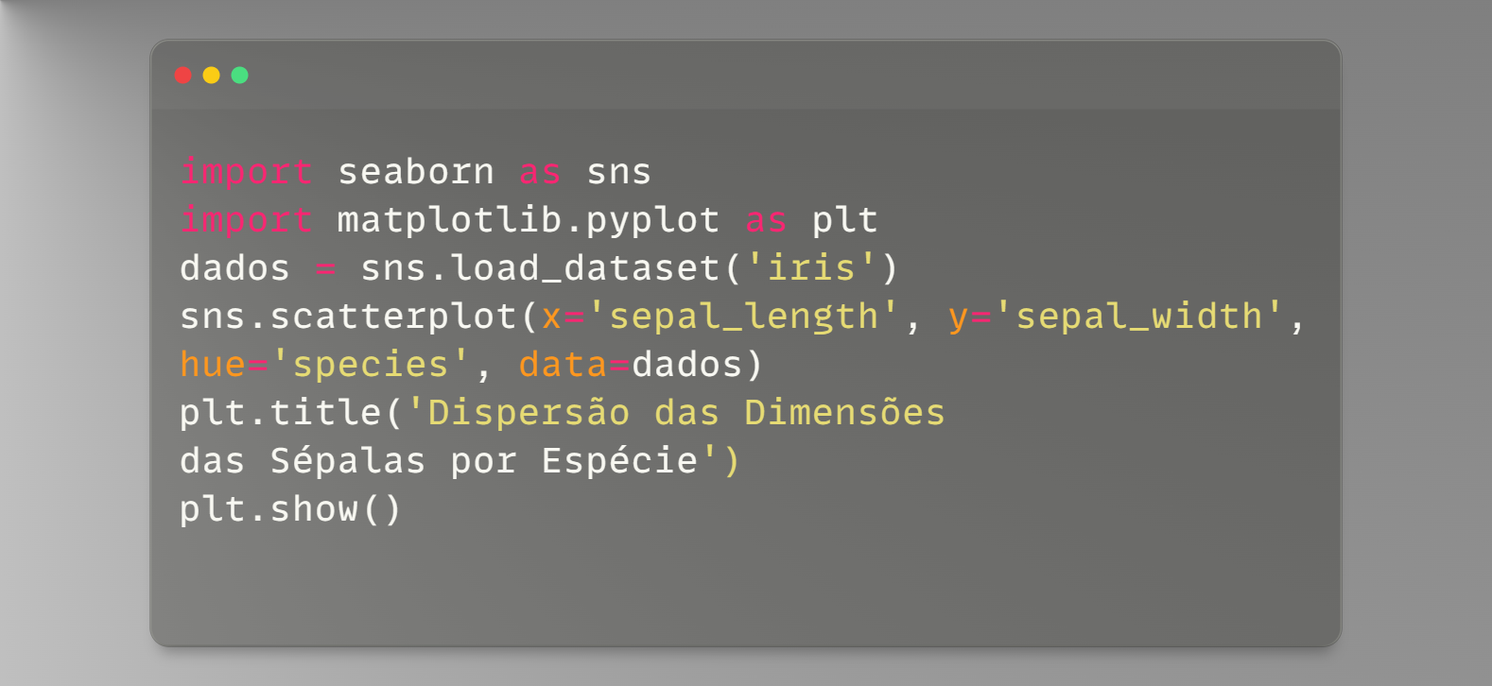
Gráfico de dispersão com seaborn
Segue abaixo os códigos

Slide 18
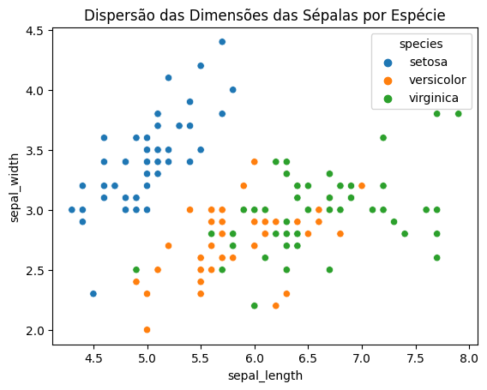
Gráfico de dispersão com seaborn

Slide 19
Conclusão e
Agradecimentos

Slide 20
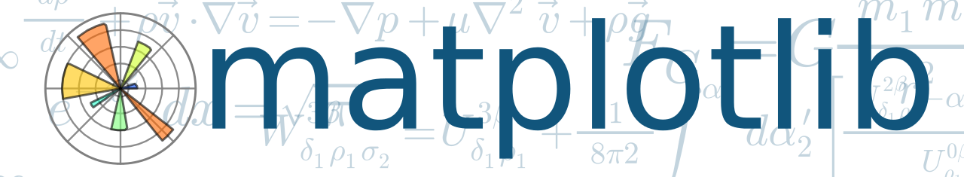


Conclusão
Ao incorporar os princípios de Da Vinci em seus dashboards, você transforma dados em arte. Com Python e os pacotes de visualização adequados, sua narrativa visual será tão impactante quanto os quadros do mestre renascentista. Crie, inspire-se e conte histórias visuais envolventes!

Slide 21


OBRIGADO POR LER ATÉ AQUI !!!
Os principais pacotes de visualização de dados são:
Este e-book foi gerado por IA e revisado e diagramado por mim. Este e-book estará disponibilizado gratuitamente no meu github bem como alguns trabalhos e códigos na linguagem python realizados por mim. Segue o endereço do meu github e do meu linkedin para futuros contatos.
github.com/christiano1974/portifolios-trabalho
www.linkedin.com/in/christiano1974

